Slide 1

PPE树脂基本知识

Slide 2
目录
一、PPE概述
二、PPE应用行业
三、PPE市场情况
四、Asahi 竞争对手情况

Slide 3
一、PPE概述
PPE的发展历史
PPE名称
PPE特性
ASAHi PPE 分类
Asahi PPE命名规则
Asahi PPE常用牌号
Asahi PPE 相关认证

Slide 4
一、PPE概述
聚苯醚的发展史
1959年由美国GE公司的Allan S.Hay所发明。
1966年将聚苯醚与聚苯乙烯共混改性获得成功，注册Noryl商品名投入市场，生产能力占世界的80%。
1979年日本旭化成工业公司以自己的改性技术，打破了GE独家垄断的格局，以苯乙烯接枝法生产改性的聚苯醚，商品名为Xyron(采龙)。
20世纪80年代初期，GE公司的专利到期，巴斯夫、三菱、住友化学公司纷纷加入这一市场。
20世纪90年代，中国开始进军此行业，但就目前为止还是不能形成规模的原粉产能。

Slide 5
一、PPE概述
PPE 简介
PPE 化学名称聚2,6-二甲基-1,4-苯醚，简称PPE (Polypheylene ether)。又称为聚亚苯基氧化物或聚苯撑醚。市场上通用的主要为改性的聚苯醚（Modified Polyphenylene Oxide），简称MPPO，或者MPPE（Modified Polypheylene ether）。改性的目的是改善加工性能,通常加入PS 或PA 来改性.

Slide 6
PPE特性
密度低
密度1.08g/cm3，在工程塑料中是最低的
阻燃性能好
PPE的氧指数29，为自熄材料，HIPS的氧指数17，为易燃性材料。二者合一是具中等程度的可燃性，制造阻燃等级PPE时，不需要添加卤素的阻燃剂，加入含磷类阻燃剂即可达到UL94标准，做到V2、V1、V0、5VB、5VA等阻燃级别。
优异的尺寸稳定性
PPE为非结晶性树脂，在通常的温度范围，分子运动少，主链中无大的极性基团，偶极矩不发生分极，耐水性非常好，是工程塑料中吸水率最低的品种。特别是在热水中长时间浸泡其物理性能仍很少下降。
较高的耐热性能
玻璃化温度211℃，熔点268℃，HDT温度可以达到80-170℃。不同牌号的HDT温度不同，一般通用规格的HDT温度在100-120℃，能满足大部分应用领域 。

Slide 7
PPE特性
电性能优异（电性能居通用工程塑料之首）
介电常数：2.6～2.8（是工程塑料中最小的）
介电损耗角正切0.008～0.0042，(几乎不受温度、湿度及频率影响)。
体积电阻率：1016（是工程塑料中最高的）。
机械性能优异
E分子链中含有芳香环结构，分子链刚性较强，树脂的机械强度较高，耐蠕变性优良。
成型加工性好
模温基本在100℃以下，可以方便加工。
耐溶剂、耐光性差
PPE对酸、碱和洗涤剂等基本不受腐蚀，在受力的情况下，矿物油及酮类、酯类溶剂会产生应力开裂；对有机溶剂如脂肪烃、卤代脂肪烃和芳香烃等会使之融涨和溶解;PPE弱点是耐光性差，长时间在阳光或荧光灯下使用产生变色，颜色发黄，原因是紫外线能使芳香醚的链结合分裂所致。

Slide 8
ASAHI PPE分类
Non-Reinforced
1.Heat Resistant(耐热)
2.Flame Retardant（阻燃）
3.Automotive（汽车）
4.PPE/PA（尼龙合金）
Reinforced
1. Standard Glass Fiber（增强）
2. Flame Retardant Glass Fiber（增强阻燃）
3. High-Flow（高流动）
4. Low-Gas，High-Flow(低气味、高流动)
5. Low-Warp (低翘曲)
6. PPE/PA （尼龙合金）

Slide 9
ASAHI命名规则
Non-Reinforced
一般由三位数字+一个字母
200H 340Z、500V、540Z、640Z、740Z
首位表征 HDT温度
200H 2+7=9 90℃
340Z 3+7=10 100 ℃
540Z 5+7=12 120 ℃
640Z 6+7=13 130 ℃
末位字母表征阻燃级别
H HB W V2
V V1 Z V0

Slide 10
Non-REINFORCED主推牌号
重点牌号& SABIC 对应牌号
300H（HB）
500H（HB） 731/731S
340V（V1）
500V（V1）
340Z（V0）
540Z (V0 ) PX9406 /9406P
640Z (V0 ) V0150B

Slide 11
ASAHI 命名规则
Reinforced
G701H、G701V、WG720、WG730、X1762、X1763
G GLASS
W WATER
末位数字
10%GF
20%GF
30%GF
W是水处理专用牌号，有美国NSF、英国WRAS等认证

Slide 12
REINFORCED主推牌号
重点牌号& SABIC 对应牌号
G701H（HB） GFN1
G702H（HB） GFN2
G701V（V1） SE1GFN1
G702V（V1） SE1GFN2
G703V（V1） SE1GFN3
WG720 GFN2-701S
WG730 GFN3-701S

Slide 13
认证情况
UL认证
UL -94 v1、V0、5VA UL -746 f1、f2
水处理认证
英国: WRAS approved grades
G701H WFN3000 (black),
G702H WFN3000 (black) & WFN5001 (beige),
G703H WFN3000 (black) & WFN5001(beige)
德国: KTW approved grade
G703 H WFN5001(beige)
德国: W270 approval expected 01/05
G703H WFN5001 (beige)
法国: ACS approval
G702H WFN3000 (black) & G703H WFN3000 (black): formulation checked and approved
G703H WFN3000 (black): full approval (formulation & migration tests) expected 01/05

Slide 14
各个行业
OA
E/E
小家电
AUTO
光伏
水处理

Slide 15
各地区PPE应用领域所占比例

Slide 16
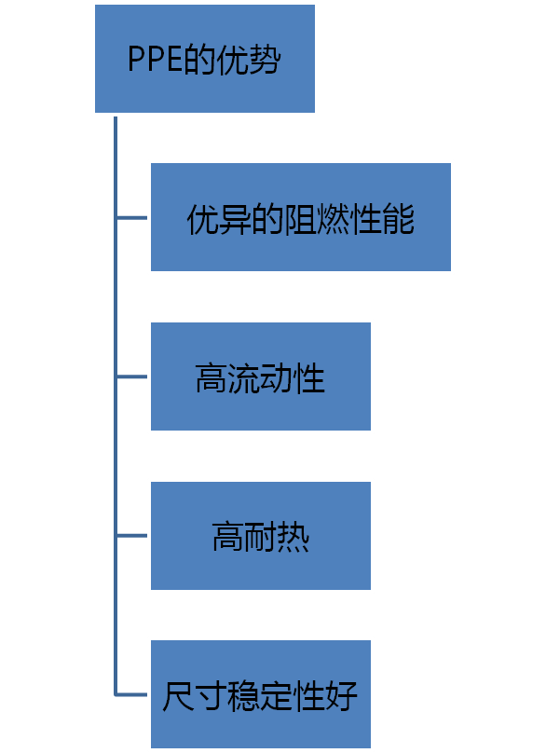
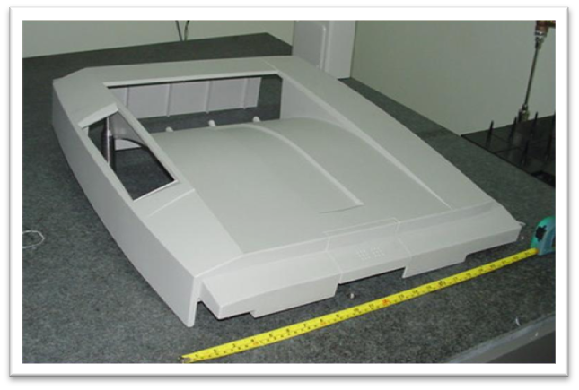
PPE 典型应用行业---OA
应用：打印机上翻盖
牌号：Xyron 340Z
客户：Sharp

Slide 17
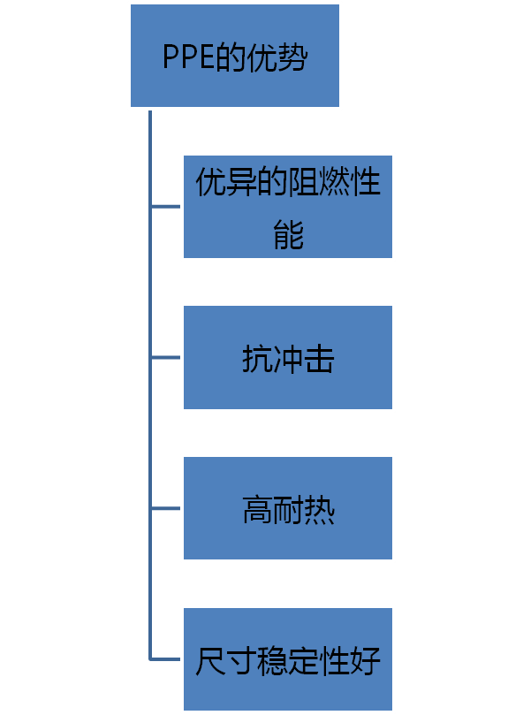
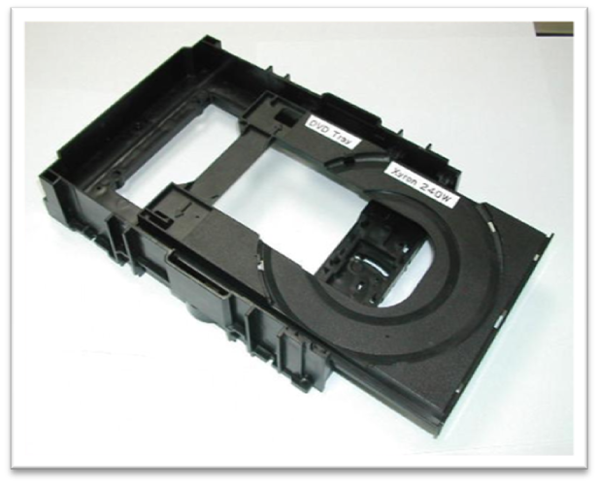
PPE 典型应用行业---E/E
应用：CD配件
牌号：Xyron 240W
客户：SONY

Slide 18
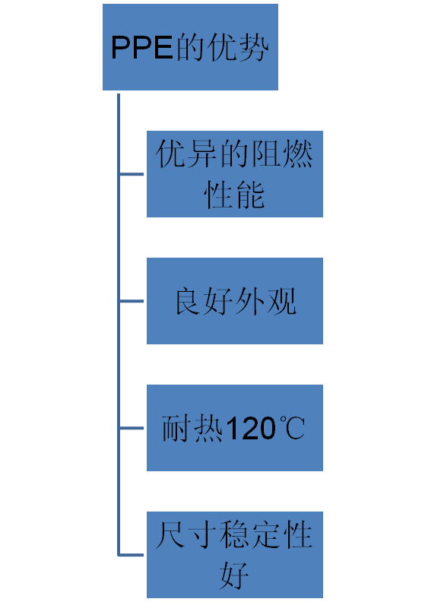
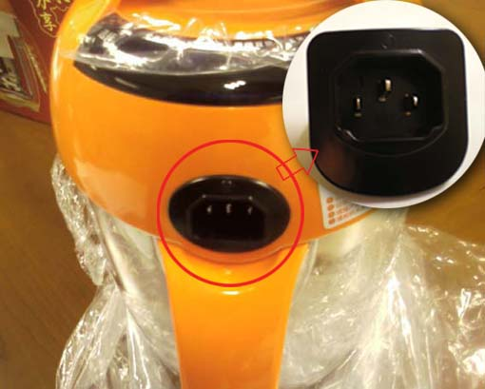
PPE 典型应用行业---小家电
应用：豆浆机插座
牌号：Xyron 540Z
客户：九阳

Slide 19
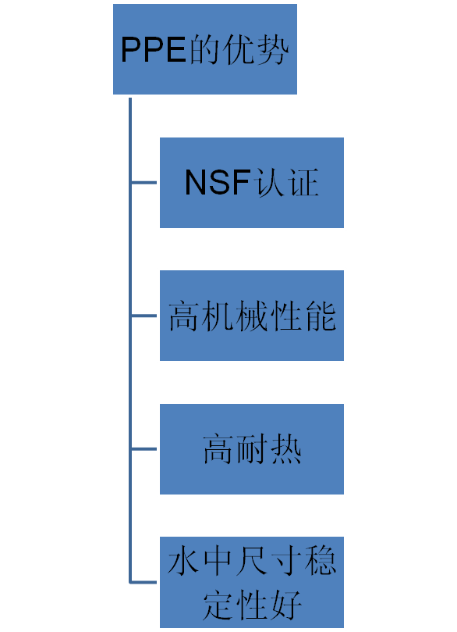
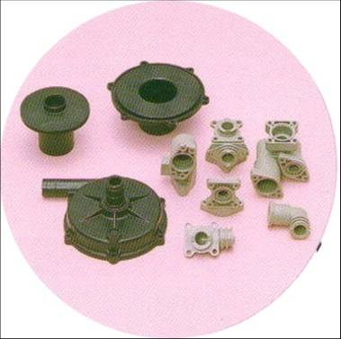

PPE 典型应用行业---水处理
应用：阀体、阀芯
牌号：Xyron G702H-3H
客户： ARVEN

Slide 20
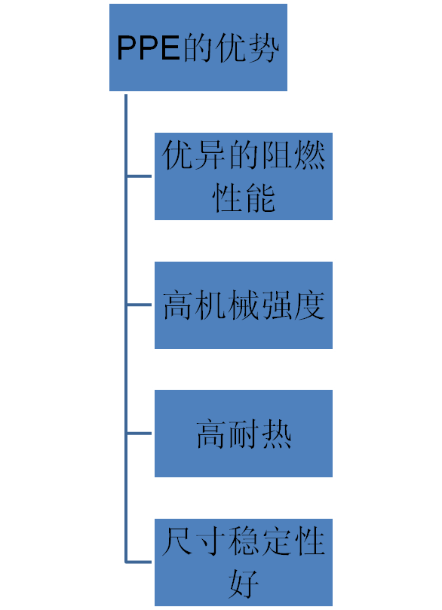
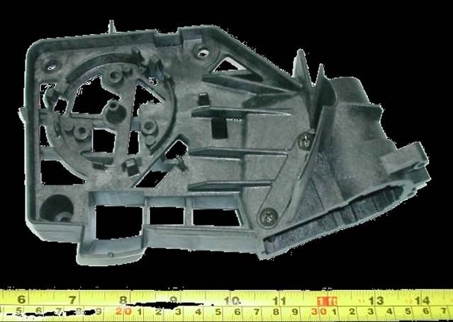
PPE 典型应用行业---AUTO
应用：发动机周边部件
牌号：Xyron G701H-3H
客户： 尼桑

Slide 21
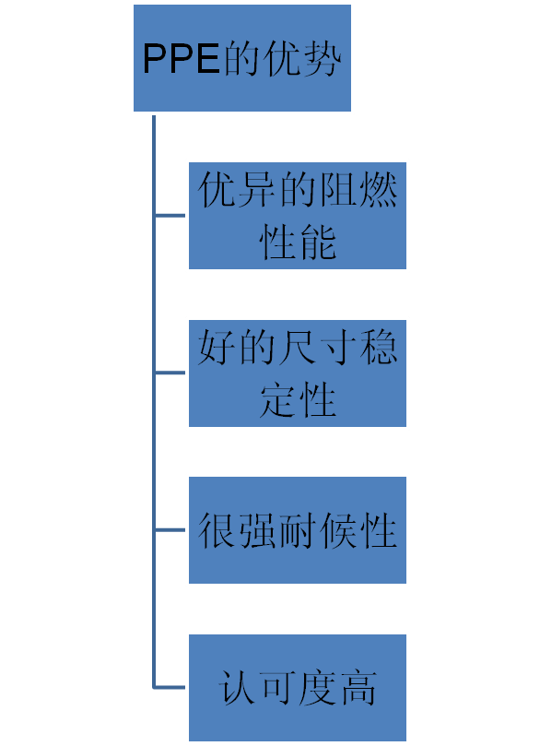
PPE 典型应用行业---光伏
应用：接线盒
牌号：Xyron 540Z/644Z
客户： TYCO、CIS

Slide 22
接线盒用料对比
目前市场上主要是SABIC和ASAHI的材料，具体牌号对比如下：

Slide 23
国内需求概况及趋势
需求概况
在亚洲，我国已成为仅次于日本的第二大改性聚苯醚消费国。2006年，我国mPPO的市场年需求约4.96万t，未来几年的需求增速将超过15%，预计2010年和2015年，我国PPO合金需求将分别达到8万t和12万t，应用领域将形成家电、办公设备和汽车工业三足鼎立之势。

Slide 24
国内生产状况
国内生产状况
2004年国内mPPO的生产能力为4.2万t/a(主要为外商独资企业)，本土企业的产量不足1000t。
国内至今尚未规模化生产PPO原粉，多数采用进口原粉生产mPPO，成本偏高。目前只有中国蓝星集团芮城福斯特化工有限公司1万t/a PPO装置生产PPO原粉，该公司是从捷克共和国维克斯公司引进的专利技术。
因此国内需求只能通过进口来满足。

Slide 25
国内PPE 需求与进口数量比较
PPE 需求与进口数量对比

Slide 26
了解必要信息
几个必问问题
1.阻燃要求（多少厚度，什么级别）
（HB、V2、V1、V0、5VA）
2.是否GF增强？
3.行业用途（具体到应用部件）
4.HDT& RTI要求
5.颜色要求（黑色和灰色比较普遍）
6.认证要求（ 水处理行业，询问是否需要相关水认证，例如美国NSF、英国WRAS、德国KTW）
如果有正规厂商牌号，可以通过牌号来查询

Slide 27

Thank You !

